Slide 1

◆ 입출력 (I/O)
** 읽기 / 쓰기 >> 프로그램 성능과 관련이 깊다
** 영속적인 저장소 (파일, 데이터베이스) (휘발성이 아님!)
** 읽고 쓸 대상 >> 파일
** 파일 객체 만들기
1. File f = new File(“c:\\test\\a.txt”);
2. File dir = new File(“c:\\test”); >> 경로를 나타내는 파일 객체
File f = new File(dir, “a.txt”);
3. File f = new File(“c:\\test”, “a.txt”);
디렉토리(폴더, 경로) : 논리적 식별자
파일 ex) a.txt

Slide 2
◆ 입출력 (I/O)
** 물리적 파일 : 디스크 상에 실제로 존재하는 파일
** 논리적 파일 : 코드상에서만 존재
** 파일객체.exist() >> 실제로 파일이 존재하는 지 알아내는 메서드
** 파일객체.createNewFile() >> 실제로 파일을 만들어주는 메서드
(운영체제에서 자원을 빌려서 쓰기 때문에 예외처리가 필수!)
** 파일객체.delete() >> 실제로 존재하는 파일을 삭제하는 메서드

Slide 3
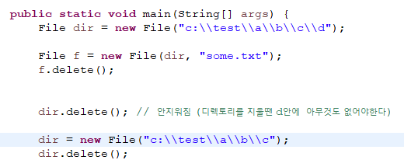
◆ 입출력 (I/O)
** 경로객체.mkdir() >> 경로를 만들어내는 메서드 (맨 뒤 경로만 만들어줌)
ex) c:\\test\\a\\b\\c\\d >> d만 만들어주는데 앞에 a, b, c가 없다면
만들어지지 않는다.
** 경로객체.mkdir() >> 맨 뒤 경로를 만드는데 필요한 모든 경로들을 만듬
(디렉토리는 논리적 식별자라 try가 필요없음)
(파일을 삭제할 때 해당 파일의 접근 경로를 없애기때문에 해당 파일을 접근할
수 없는 것이지 해당 파일이 완전히 삭제된 것이 아니다 즉, 식별자만 사라진 것
이기에 복구가 가능)

Slide 4
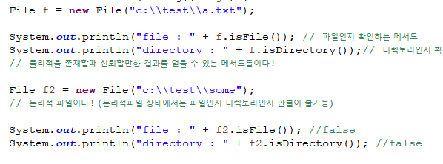
◆ 입출력 (I/O)
** 파일객체.isFile() >> 파일인지 확인하는 메서드
** 파일객체.isDirectory() >> 디렉토리인지 확인하는 메서드
(논리적 파일 상태에서는 파일인지 디렉토리인지 판별이 불가능!)
물리적으로 존재할 때 신뢰할 만한 결과를 얻을 수 있음

Slide 5

◆ 입출력 (I/O)
** 파일객체.length() >> 파일의 크기
** 파일객체.getParent() >> 부모 경로 불러오기
** 파일객체.getName() >> 파일 이름 불러오기
** 파일객체.getPath() >> 경로 불러오기
** 파일객체.lastModified() >> 마지막 수정시간 불러오기

Slide 6
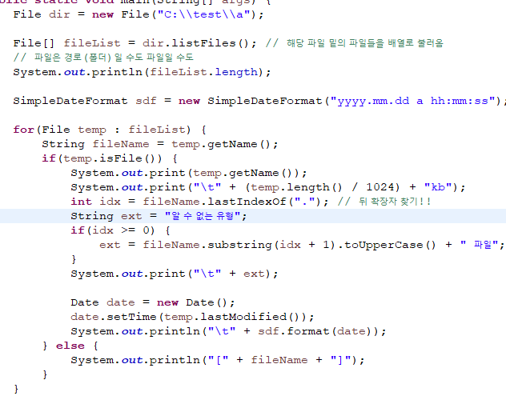
◆ 입출력 (I/O)
** 파일객체.listFiles() >> 해당 파일 바로 밑의 파일들을 배열로 불러옴

Slide 7

◆ 입출력 (I/O)
** 경로 – 절대경로 (출발점이 root)
– 상대경로 (출발점이 현재위치) ex) ..\\second\\b.txt
(상대경로는 같은 위치이거나 하위에 있을 때 쓰임)
** “..“ >> 한 칸 위로 (부모칸)
** 파일객체.getAbsoluteFile(); >> 절대경로 표기법으로 파일을 변경!
** 파일객체.getCanonicalFile() >> 경로를 계산한 표기법으로 파일을 변경
(절대경로 표기를 좀더 이쁘게 표시함)

Slide 8
◆ 입출력 (I/O)
** 물리적 파일 : 디스크 상에 실제로 존재하는 파일
** 논리적 파일 : 코드상에서만 존재
** 파일객체.exist() >> 실제로 파일이 존재하는 지 알아내는 메서드
** 파일객체.createNewFile() >> 실제로 파일을 만들어주는 메서드
(운영체제에서 자원을 빌려서 쓰기 때문에 예외처리가 필수!)
** 파일객체.delete() >> 실제로 존재하는 파일을 삭제하는 메서드

Slide 9
◆ 입출력 (I/O)
** stream >> 입출력을 담당하는 객체들
특징 >> 방향 (읽기와 쓰기를 동시에 하는 것은 없다)
순차적 (차례대로 도착)
** stream은 바이트 단위로 (읽기 쓰기) , 캐릭터 단위로 (읽기 쓰기)가 나뉜다
>> 원래는 바이트 연산만 존재했지만 영어권이 아닌 다른 언어들도 포함되면서
캐릭터 연산도 만들게 되었다 (영어 1byte, 다른언어 2byte이상)
>> 바이트 연산으로는 다른 언어를 사용하기엔 2byte가 넘는다 그래서
반으로 조개서 썼지만 글이 깨지기에 새로운 캐릭터 연산도 만들게됨.
char >> (영어가아닌) 글자로만 이루어진 경우 txt, java
byte >> jpg, avi, zip
** 대부분 바이트 연산을 주로 쓴다.

Slide 10
◆ 입출력 (I/O)
** InputStream >> 바이트 읽기 클래스
** OutputStream >> 바이트 쓰기 클래스
** Reader >> 캐릭터 읽기 클래스
** Writer >> 캐릭터 쓰기 클래스

Slide 11
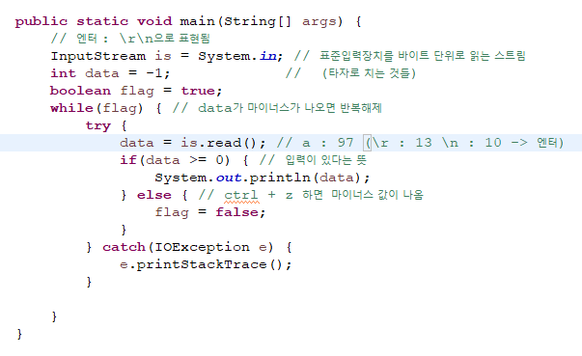
◆ 입출력 (I/O)
** 읽기객체.read() >> int형태로 객체 안의 값을 읽음
(int 형태로 받는 이유는 매번 byte로 형변환하는 것이 불편해서 int로 받는다)

Slide 12
◆ 입출력 (I/O)
** FileInputStream(파일) >> 바이트타입으로 ‘파일’을 읽기 위한 객체 (독립적)
** FileOutputStream(파일) >> 바이트타입으로 ‘파일‘을 쓰고 만들기
위한 객체 (독립적)
** DataInputStream(스트림) >> 다양한 데이터타입을 받아서 읽기 위한 객체
(장식적)
** DataOutputStream(스트림) >> 다양한 데이터타입을 받아서 스트림을 만드는
객체 (장식적)

Slide 13
◆ 입출력 (I/O)
** 쓰기객체.write(‘a’); >> a 값이 쓰여짐!!
** 쓰기객체.canWrite() >> 쓰기를 할 수 있는 지 확인하는 메서드
** new FileOutputStream(f, true); >>선언할때 뒤에 true가 붙으면 덮어쓰는 것
이 아니라 이어서 쓸 수 있다!!
** finally 필수 >> 운영체제에서 외부자원을 빌려서 쓰는 것이기 때문에
파이널리에 다썻다는 신호를 보내줘야함!!
** 입출력객체.close() >> 다 썻다고 운영체제에게 알리는 메서드

Slide 14
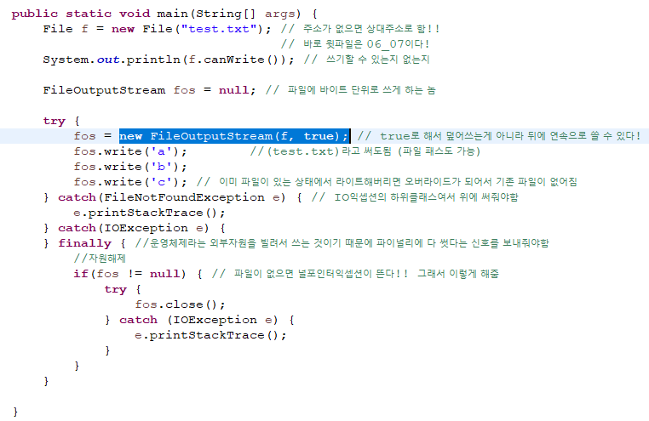
◆ 입출력 (I/O)

Slide 15
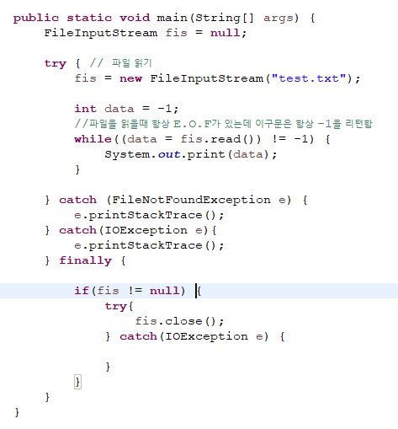
◆ 입출력 (I/O)

